Slide 1
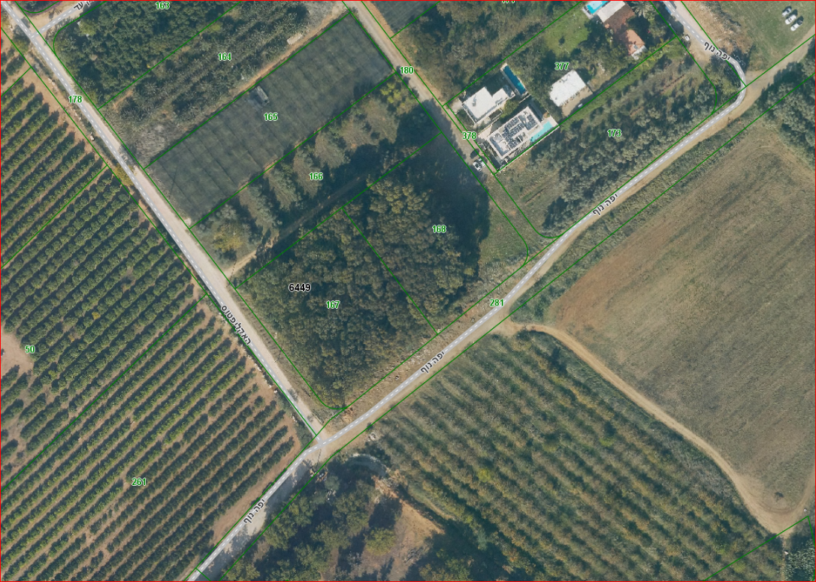
שימור חורשה בגני עם – "יער קלבין" בגוש 6449 חלקות 167-168
שטח מסחר :3,283 מ"ר
שצ"פ : 3000 מ"ר
סהכ : 6,283 מ"ר
יער קלבין
יער קלבין

Slide 2
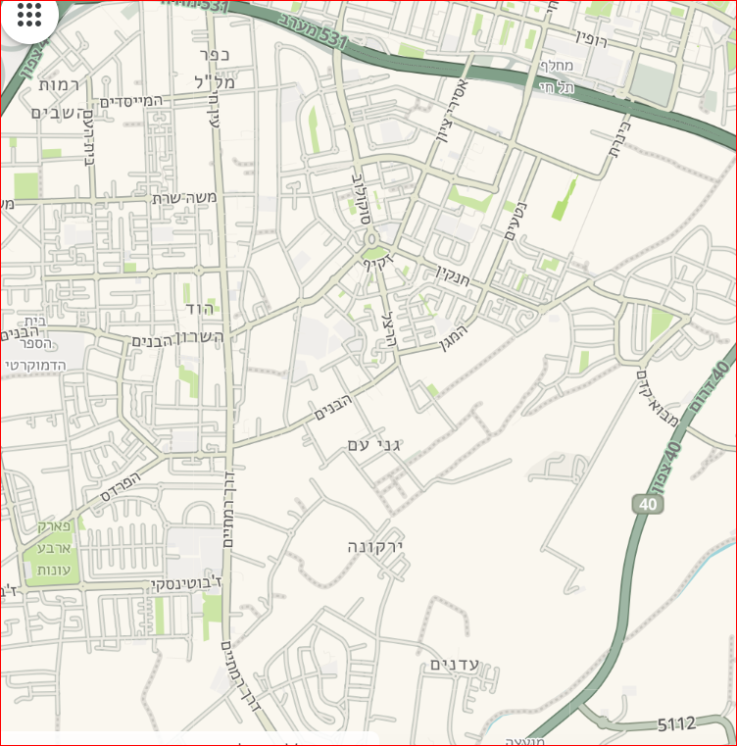
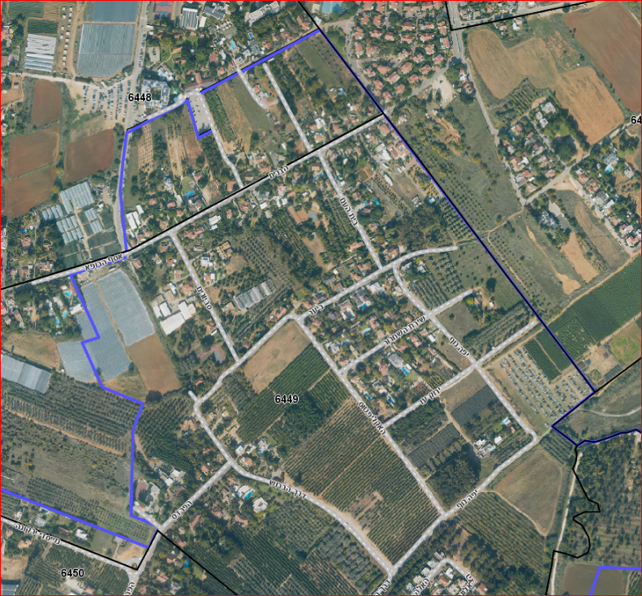
כפר מלל
הוד השרון
רמות השבים
הוד השרון
גני עם
דרך רמתיים 402
גני עם
ירקונה
עדנים

Slide 3
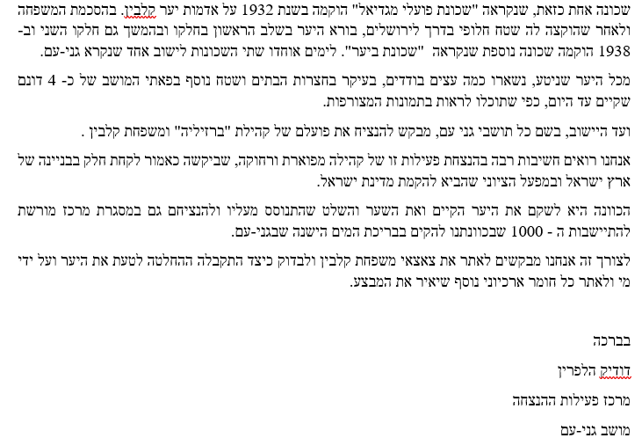
"יער קלבין"

Slide 4
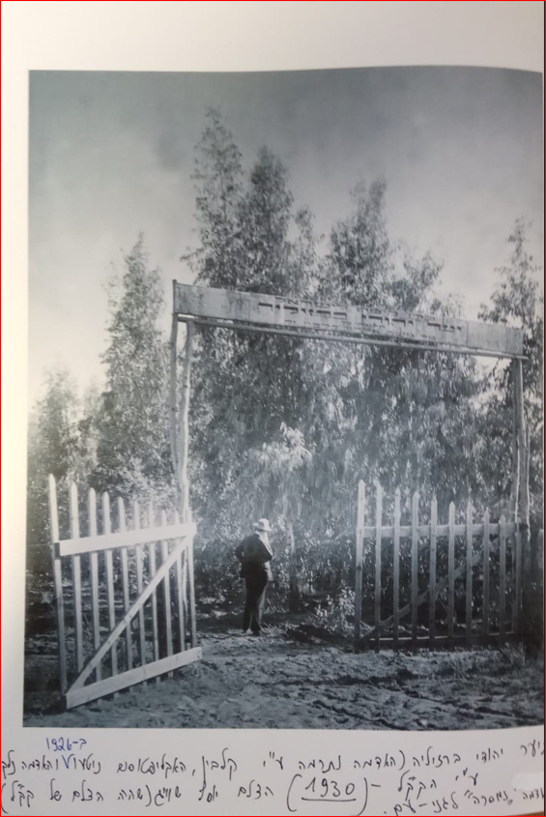
שער מפואר בכניסה
בעזרת תרומה כספית של משפחת קלבין,
ניטע היער בשנת 1926
ואף הוקם שער כניסה מפואר שהנציח את המעשה.
בתמונה, שצולמה בשנת 1930 אפשר לראות את היער והשער שבחזיתו.

Slide 5
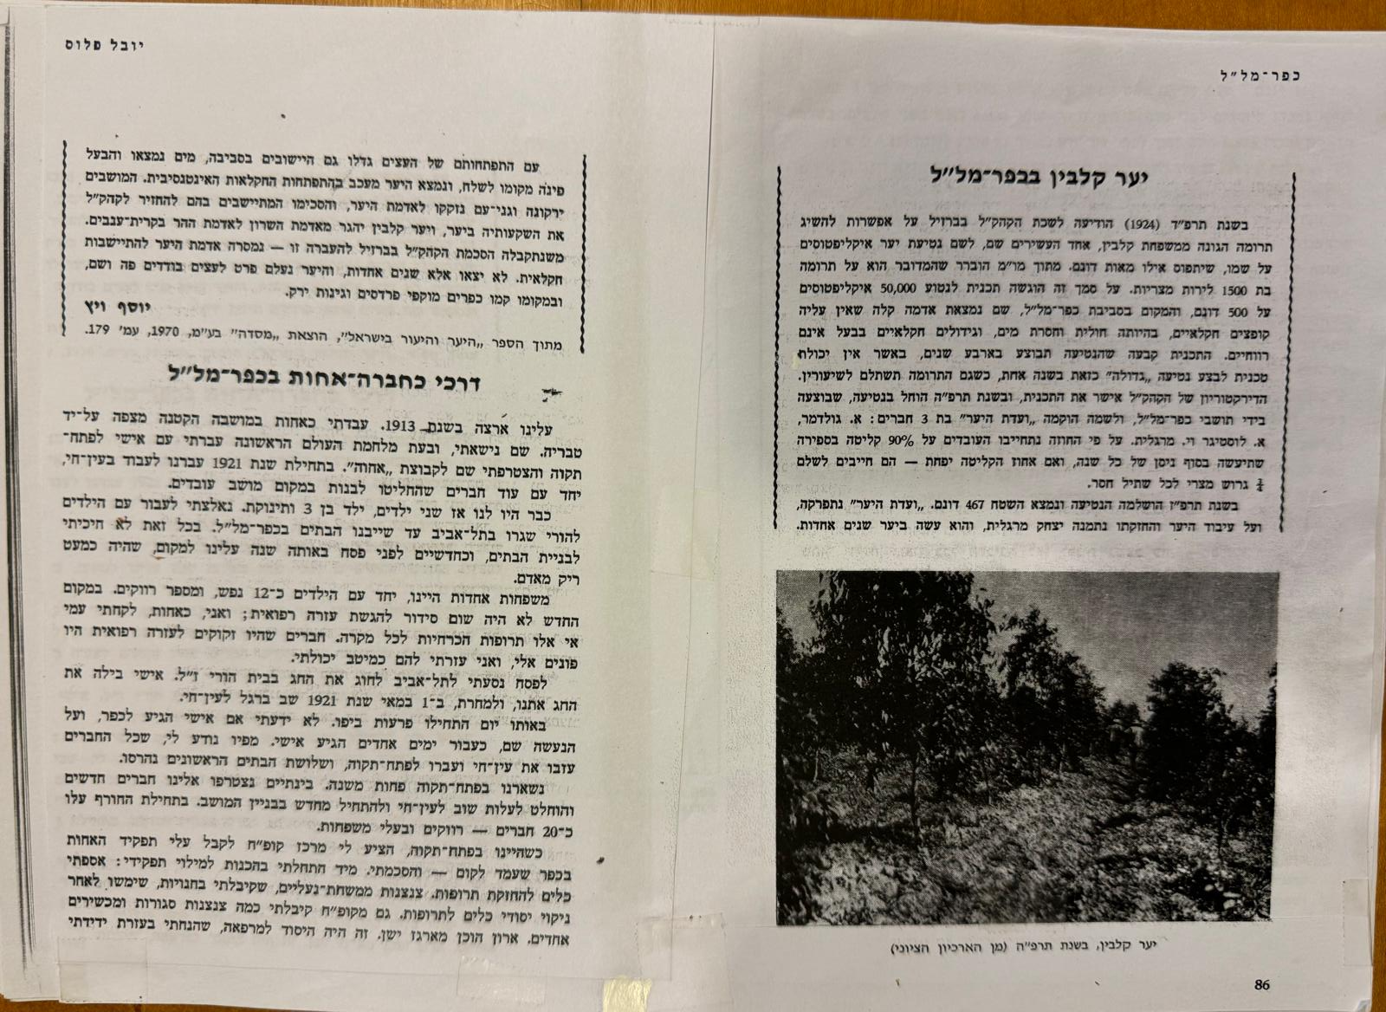
בספר על כפר מל"ל של יובל פלוס שיצא לאור בשנת 1972 ע"י ועד כפר מל"ל, מופיע הסיפור על יער קלבין מפי יוסף ויץ מתוך הספר "היער והיעור בישראל" הוצאת מסדה 1970.

Slide 6
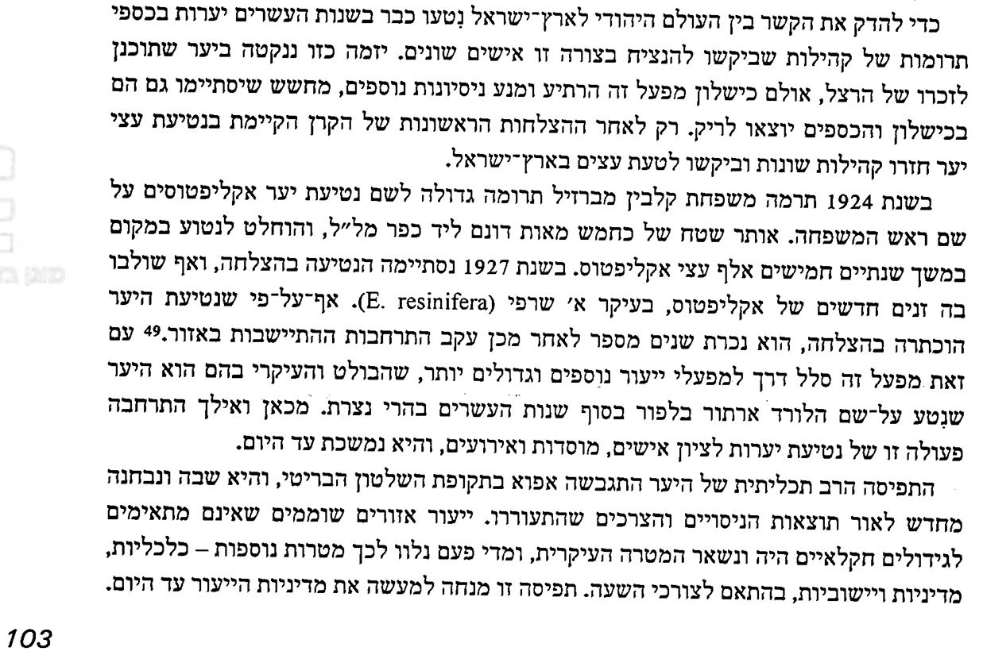
מתוך מאמר של
נילי ליפשיץ וגידעון ביגר
"מדיניות היעור של התנועה הציונית בארץ ישראל 1895-1948"
קתדרה, גיליון 80, תשנ"ו 1996

Slide 7
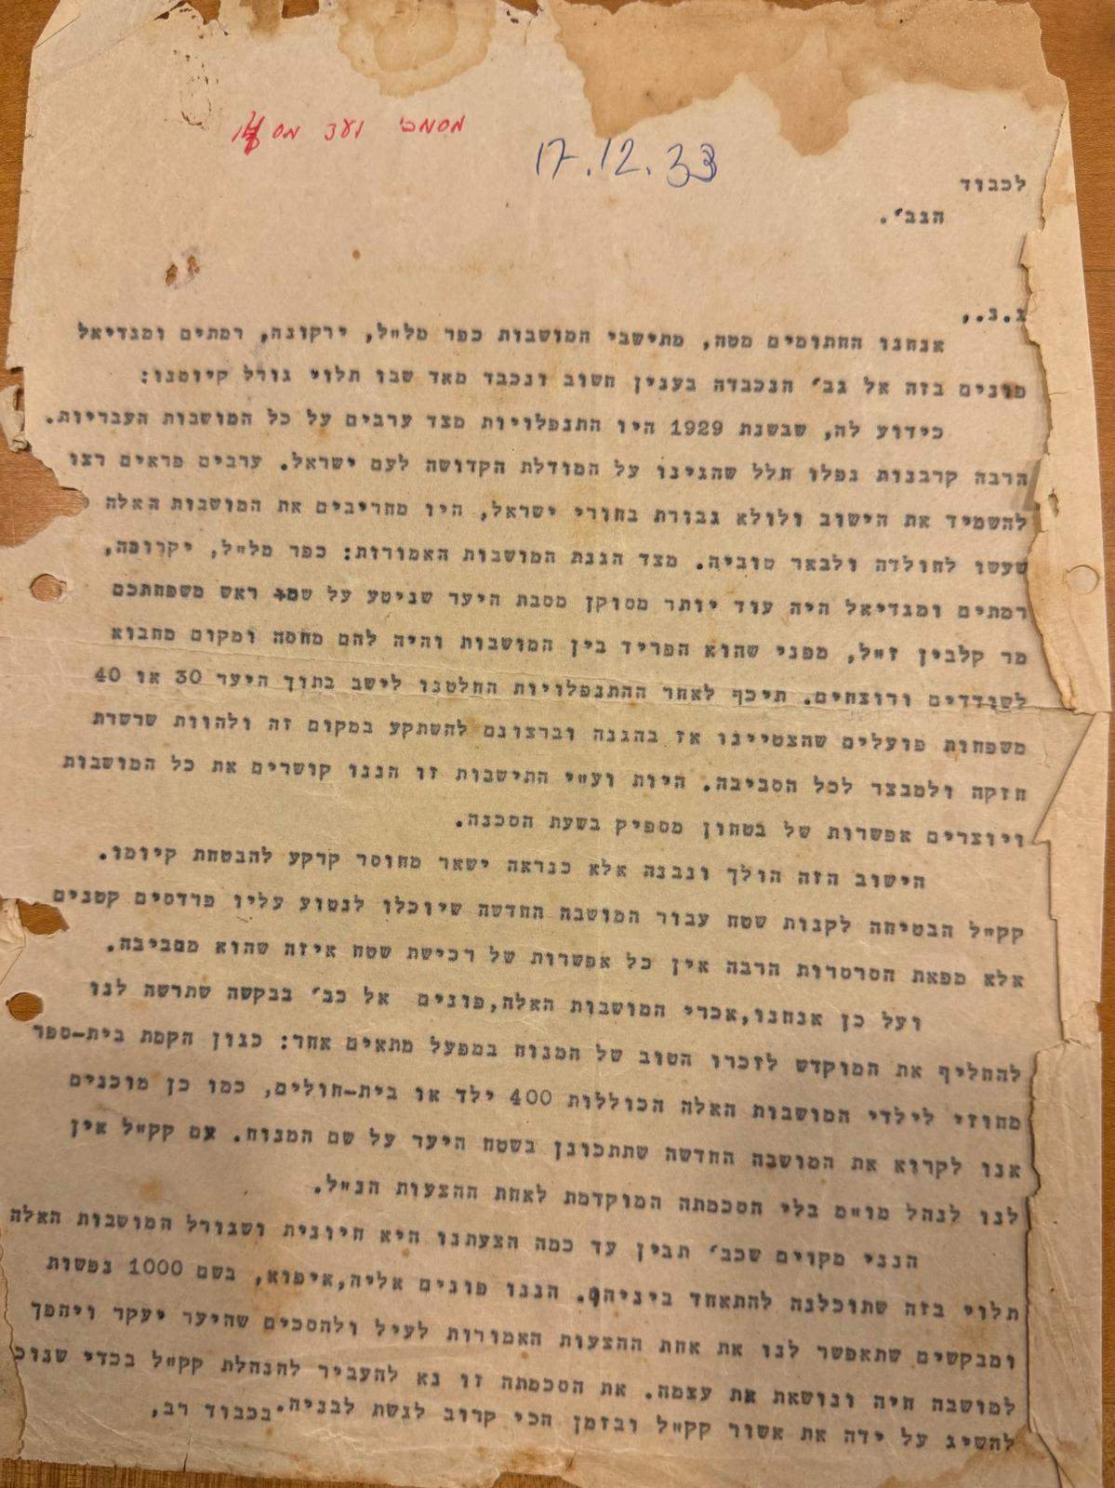
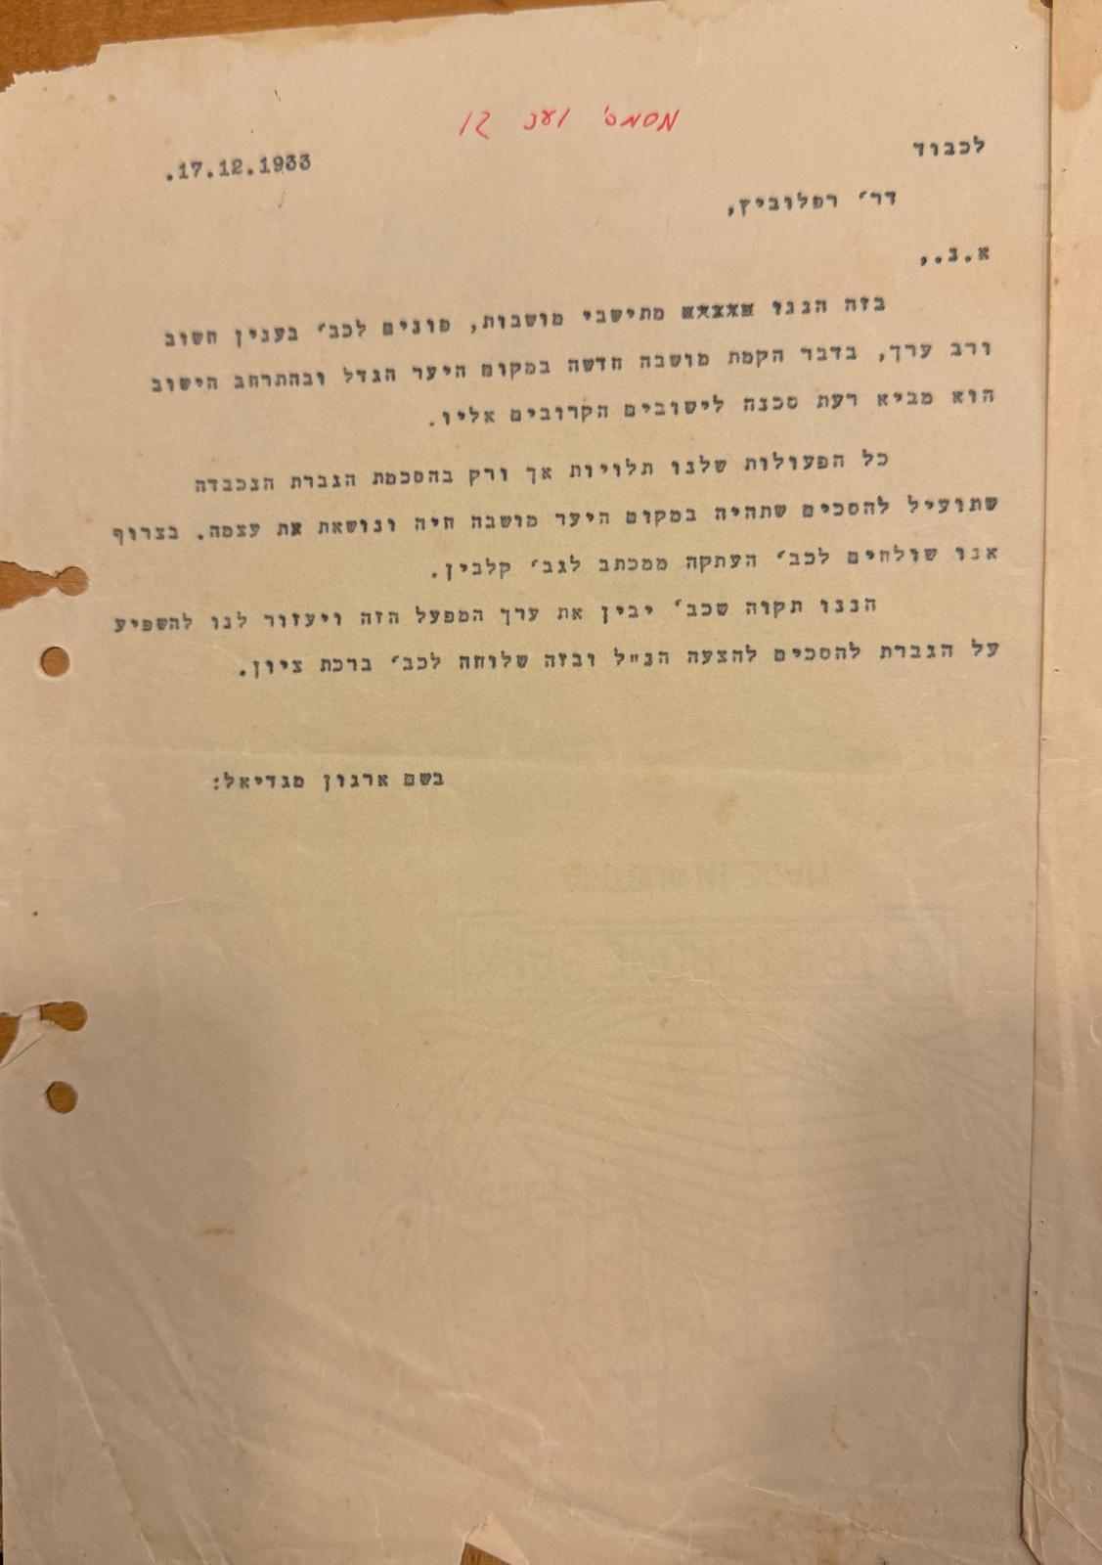
מכתבי בקשה להקים ישוב במקום היער שהפך למוקד סכנה

Slide 8
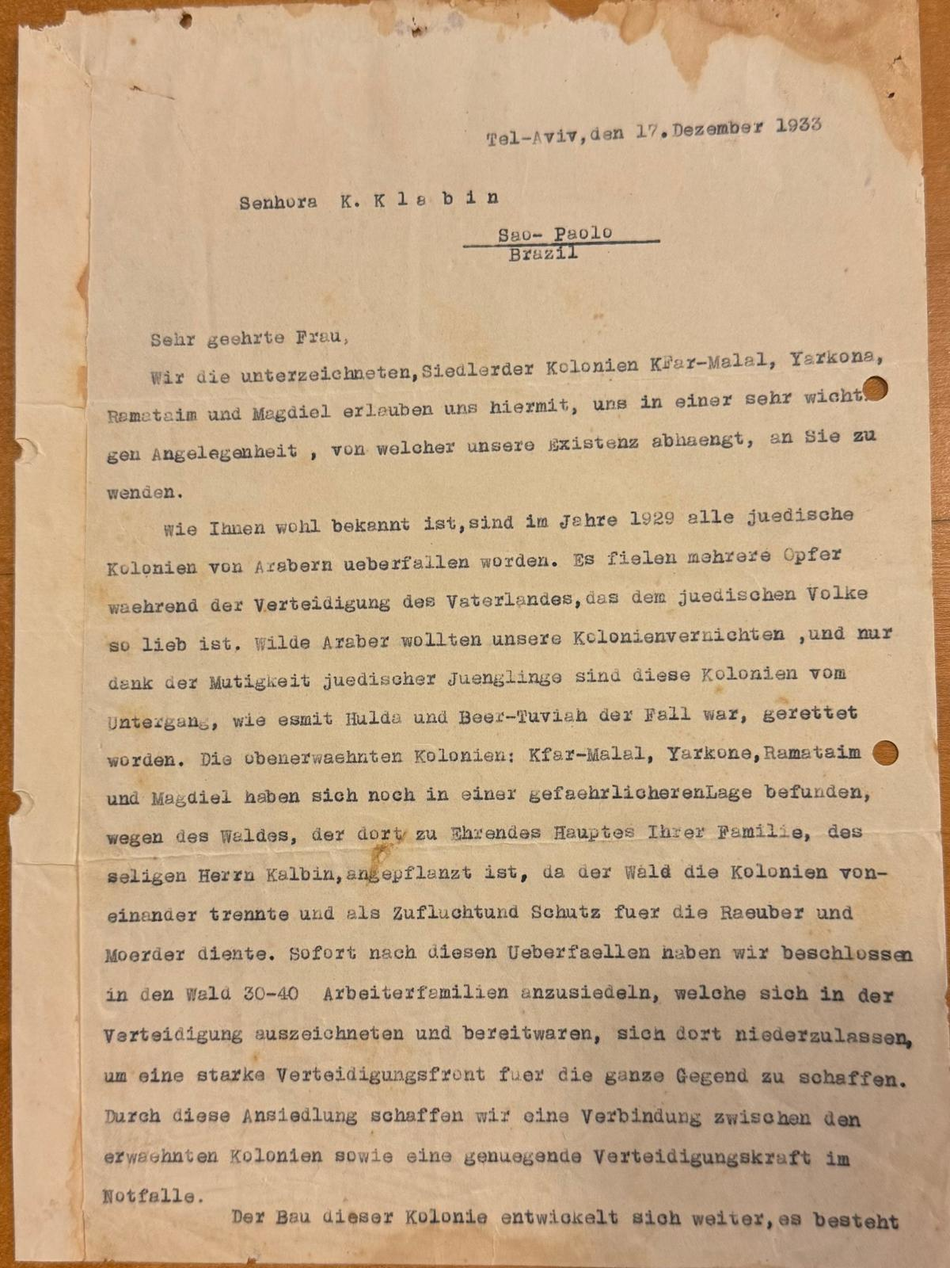
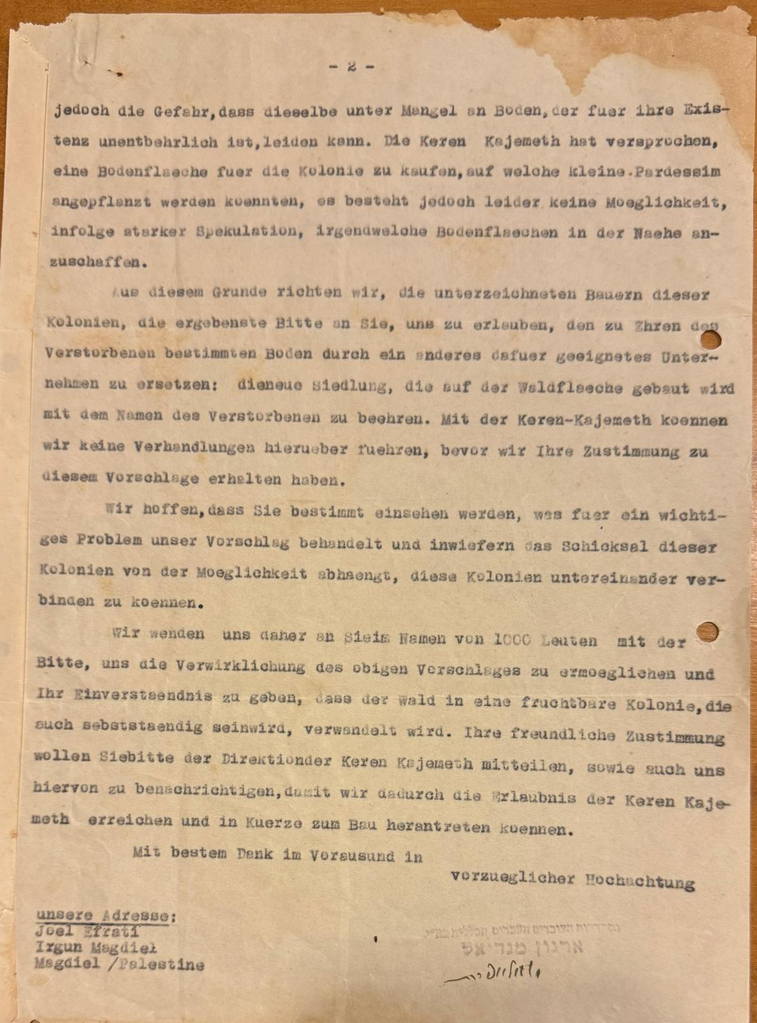

Slide 9
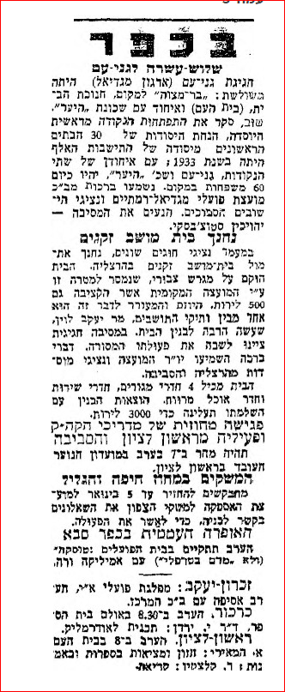
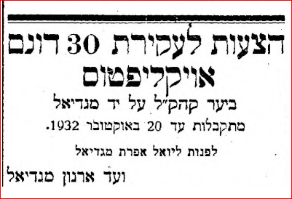
מתוך עיתון דבר דצמבר 1946
– יום הולדת 13 לגני עם

Slide 10
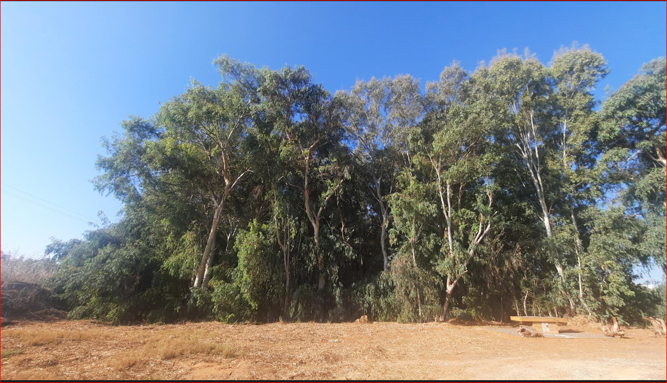

Slide 11
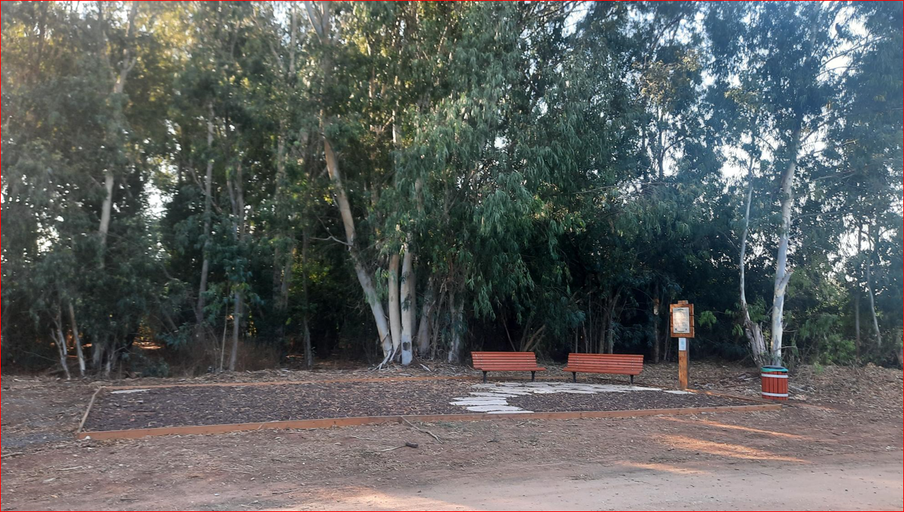

Slide 12
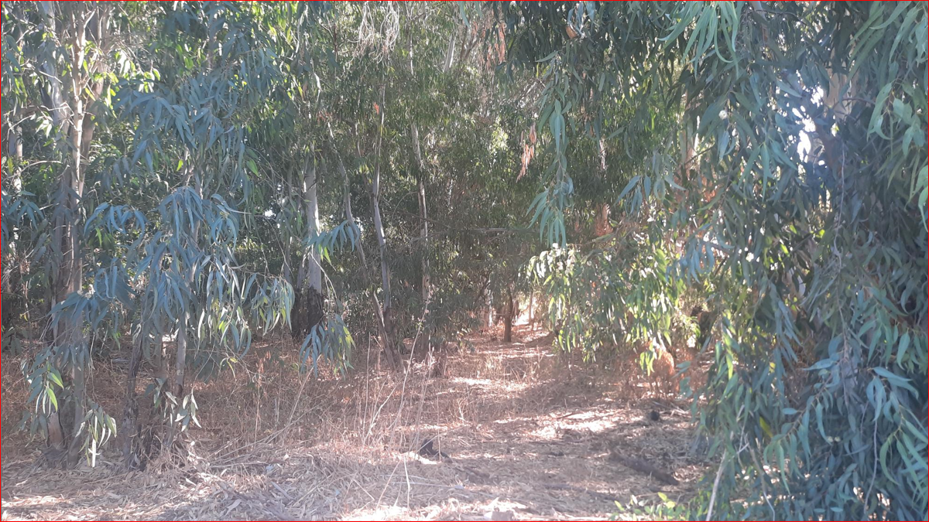

Slide 13
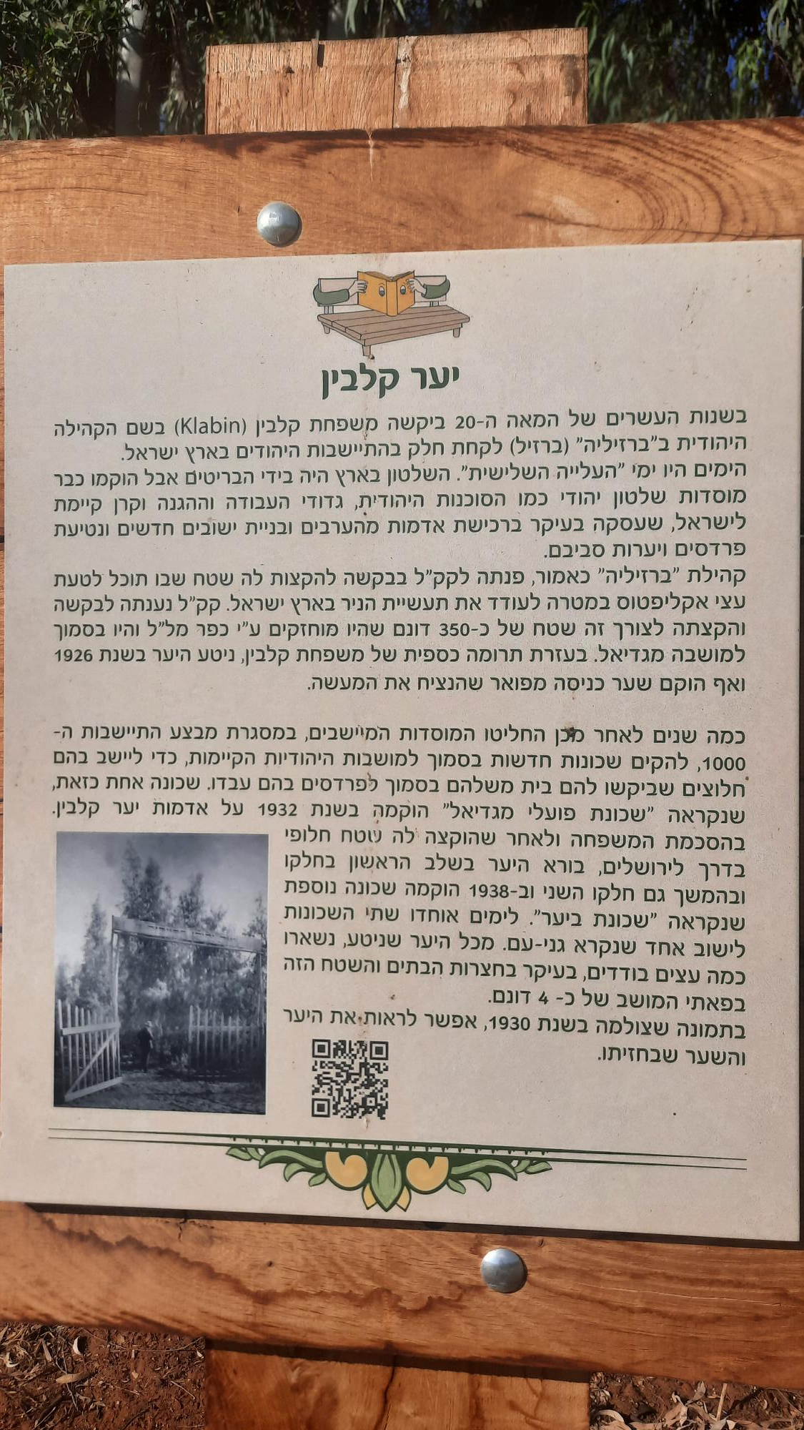

Slide 14
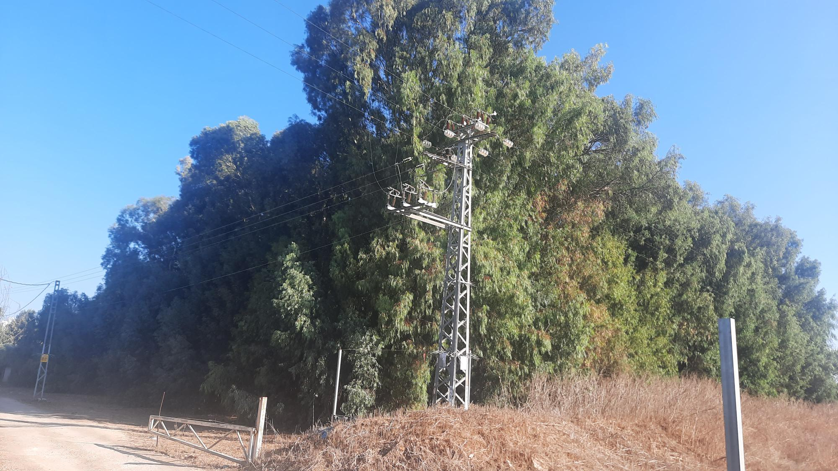

Slide 15
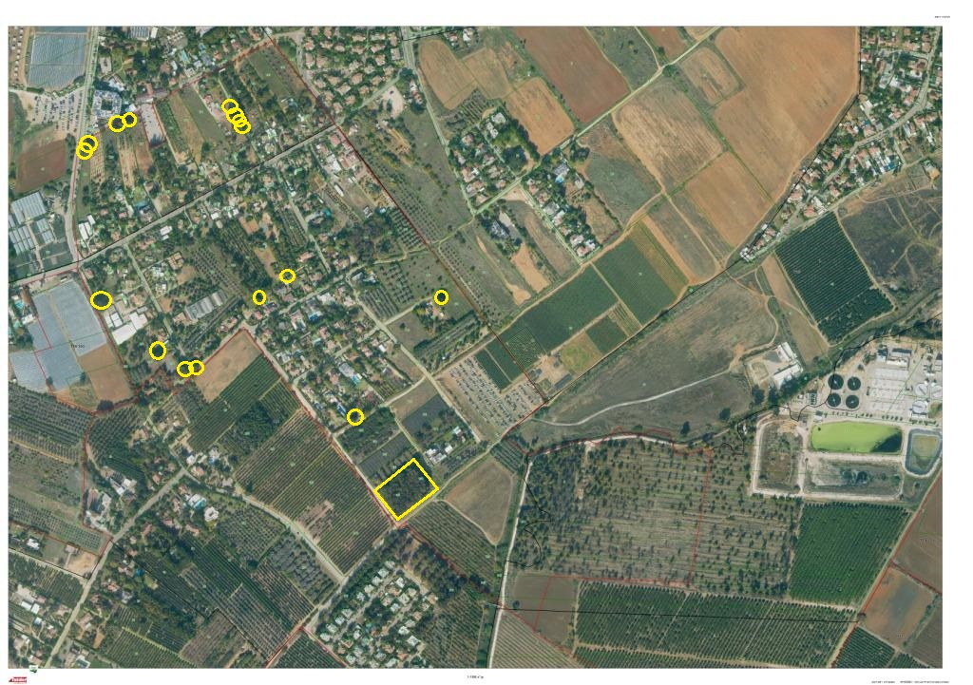
מפת איקליפטוסים בגני עם
עיגול צהוב – עץ איקליפטוס
מלבן צהוב – חורשת האיקליפטוסים לשימור

